Slide 1

Отгадайте ребусы
Убежали гласные буквы
Бзпснсть
аеоо

Slide 2

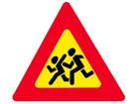
Безопасность в сети Интернет

Slide 3
Цель урока:
вывести правила безопасности в сети Интернет

Slide 4

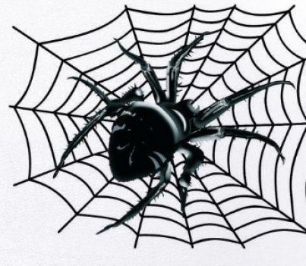



сеть компьютер

Slide 5
Интернет магазины
Поиск информации
Обучение
Развлечения
Общение
?8888&777?,?&

Slide 6
СЕРВИС | ЗА Это хорошо | ПРОТИВ Это плохо
Интернет имеет неограниченные возможности для обучения
Общение в Интернете
Интернет – это глобальный рекламный ресурс
Интернет-магазины
В Интернете можно узнать сведения о человеке (место проживания и адрес электронной почты, номер мобильного телефона)

Slide 7
Работа в парах
Карточки с различными видами информации

Slide 8
Постройте логическое рассуждение по схеме:
Угроза Правило

Slide 9
Систематизировать правила безопасности в сети Интернет
Преступление против собственности (обманным путем отнимают деньги)
Угрозы, направленные на наше здоровье(физическое, эмоциональное, психическое)
Угрозы, связанные с заражением наших компьютеров и потерей данных

Slide 10
Рефлексия
Я буду…

Slide 11

Помните! ИНТЕРНЕТ может быть прекрасным и полезным средством для обучения, отдыха или опасным, как для вас и ваших близких. Все зависит от того как вы его будете использовать!

